Slide 1
גילוי שינויים מתמונות אוויריות
פרויקט בהנחיית אלכס גולץ
טל אמיר, איילת אלון וענבל ציפרמן לוטן
סמסטר חורף 2020

Slide 2
בעיית גילוי שינויים
בהינתן שתי תמונות לוויין של אותו מיקום גיאוגרפי שצולמו בזמנים שונים- הצגת השינויים ומיקומם
*שינוי יוגדר להיות הופעה או היעלמות של אובייקט מהתמונה המקורית. כלומר על המערכת להתעלם משינויים הנובעים ממזג אוויר, תאורה וכו'.
Notes:
טל

Slide 3
מטרת הפרויקט
מימוש רשת מבוססת סגמנטציה סמנטית לגילוי שינויים, ובחינת פרוטוקול אימון עם שימוש בתיוגים חלשים בלבד
Notes:
טל

Slide 4
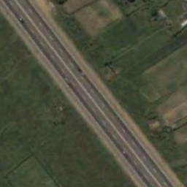
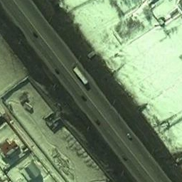
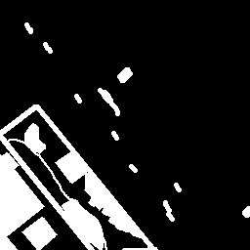
חלק א- מטרה, בסיס הנתונים
מטרה:
בניית רשת נוירונים מבוססת סגמנטציה סמנטית לגילוי שינויים.
השוואת ביצועי האלגוריתם למאמר המציג מימוש למטרה זו המבוסס GAN.
בסיס הנתונים:
13,000 צמדי תמונות לוויין בגודל 256X256 פיקסלים, ומפה בינרית המהווה את הground truth.
10,000 צמדי תמונות עבור בסיס האימון.
3,000 צמדי תמונות עבור בחינת המודל.
+
Notes:
טל

Slide 5
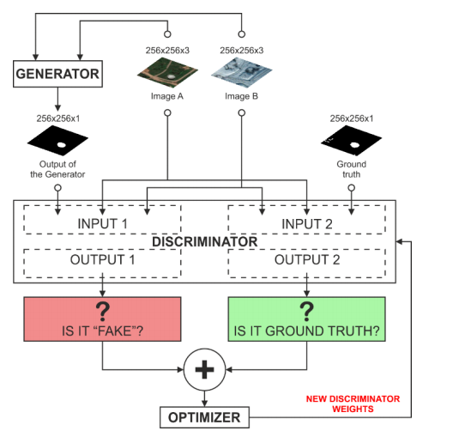
הצגת מערכת ה- GAN
אימון ה- Discriminator
מורכב משני חלקים עיקריים: Discriminator ו- Generator.
ה-Generator מקבל כקלט שתי תמונות ומהן מוציא מפה בינארית של השינויים.
ה- Discriminator מקבל כקלט שלוש תמונות, שתיים לצורך ההשוואה ומפה בינארית אחת שיכולה להיות או הground truth או המפה שיצאה מה- Generator. לבסוף מוציא מספר בתחום [0, 1] שהוא ההסתברות שהמפה הבינארית "אמיתית".
Lebedev, M. A., et al. CHANGE DETECTION IN REMOTE SENSING IMAGES USING CONDITIONAL ADVERSARIAL NETWORKS, 2018.‏
Notes:
איילת

Slide 6
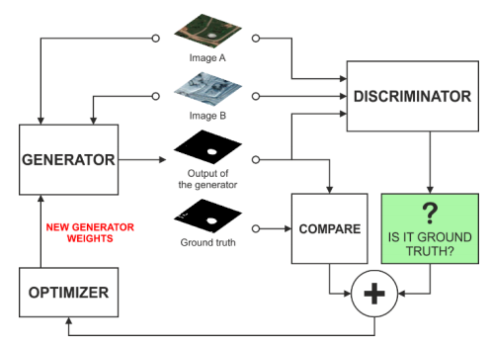
הצגת מערכת ה- GAN
בהתאם למספר שהDiscriminator הוציא הפרמטרים של ה- Generator מתעדכנים בכדי לשפר את פעולתו.
אימון ה- Generator
Notes:
איילת

Slide 7
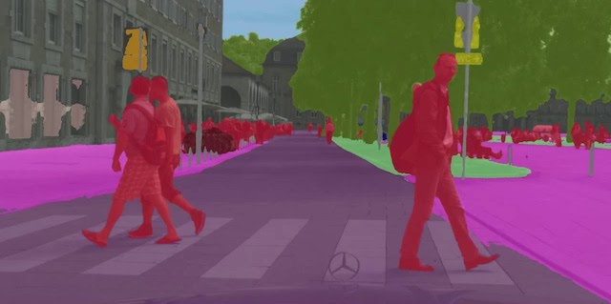
מוטיבציה- סגמנטציה סמנטית לעומת GAN
לGAN שימושים רבים כמו יצירת תמונות על פי קריטריונים נתונים, ושימוש בבסיס נתונים שאינו מצומד.
אימון GAN הוא בדרך כלל ארוך וכבד יותר מבחינת צריכת זיכרון.
במקרה שלנו לא ניכר כי יש ל-GAN יתרון מובהק, מכיוון שיש לנו בסיס נתונים מתויג.
סגמנטציה סמנטית היא טכניקה להפרדה של אוביקט מהרקע ברמת הפיקסל, תוך התייחסות זהה לאוביקטים מאותו class.
ייצרנו מודל המבוסס על סגמנטציה סמנטית המגיעה לתוצאות דומות ל GAN.
Notes:
איילת
מצומד = unpard

Slide 8
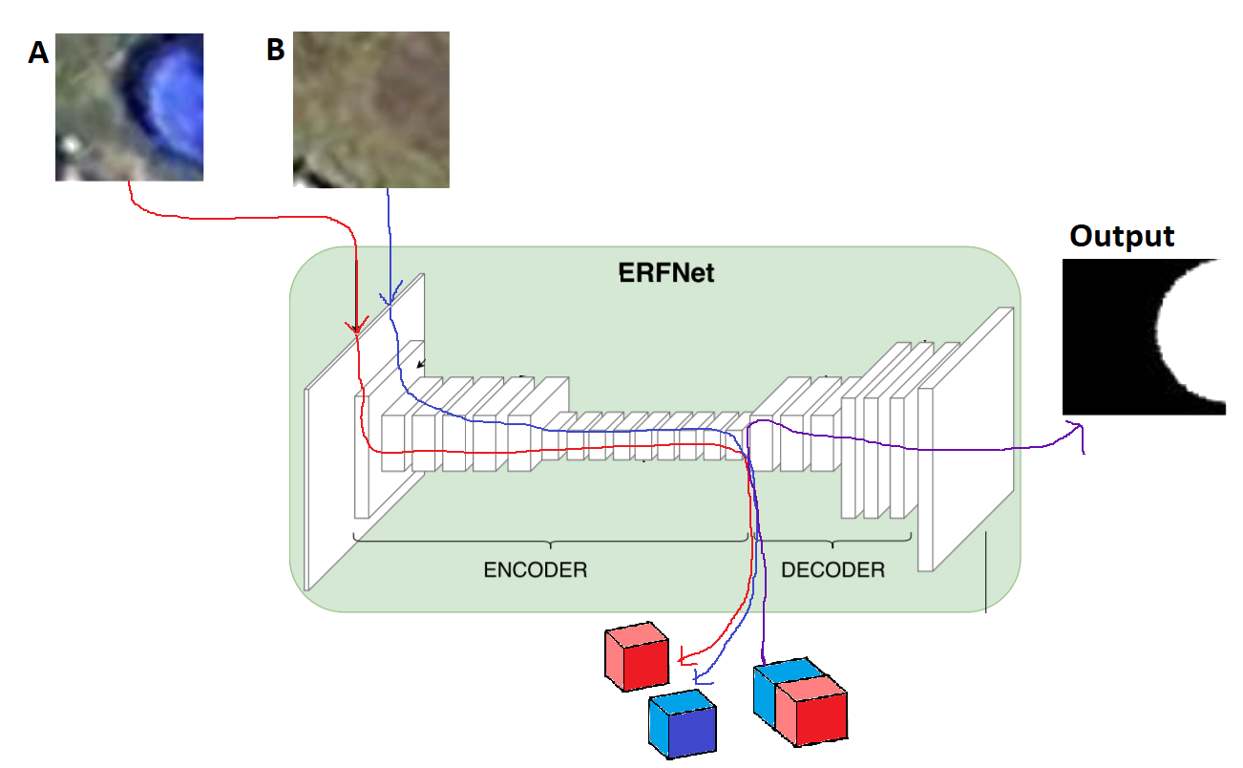
ארכיטקטורת המודל שלנו
התבססנו על אלגוריתם ה- ERFNet לסגמנטציה סמנטית.
זוהי מערכת יעילה ונוחה להתאמה למשימת גילוי השינויים
בנינו את האלגוריתם כך שתתמוך בקבלה של שתי תמונות באמצעות מערכת סייאמית- המשקולות משותפות לשתי התמונות.
לפני הdecoder התמונות משורשרות במימד הchannels וממשיכות לdecoder כיחידה אחת.
הפלט הינו תמונה בינארית של השינויים.
Notes:
ענבל

Slide 9
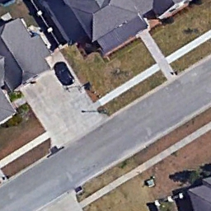
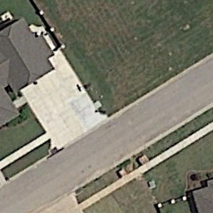
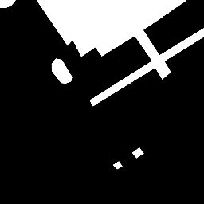
דוגמא לתוצאת האלגוריתם
תוצאת האלגוריתם
Ground truth
Notes:
ענבל

Slide 10
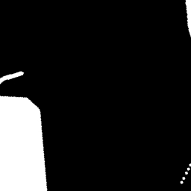
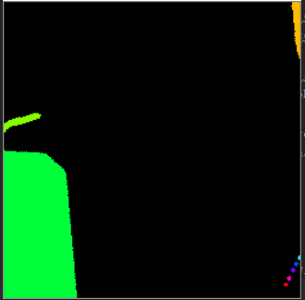
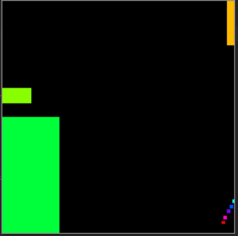
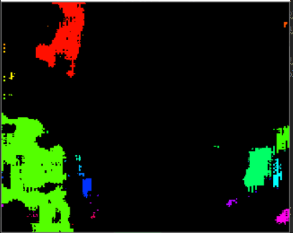
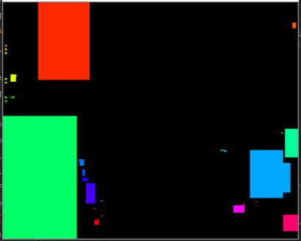
בחינת המודל על פי מדדי Precision, Recall
עבור כל מפה בינארית שהאלגוריתם הוציא או מה- ground truth עשינו connected components על מנת לזהות את איזורי השנוי.
לאחר מכן לכל רכיב חישבנו IOU במלבן שתוחם אותו. הגדרנו סף מינימלי שעבור ערך גדול ממנו נאמר כי מצאנו את השינוי.
חישבנו את מדדעי ה- recall, Precision על מנת להשוות למערכת ה- GAN
Define tight square.
merge overlapping squares.
Connected Components.
Notes:
איילת

Slide 11
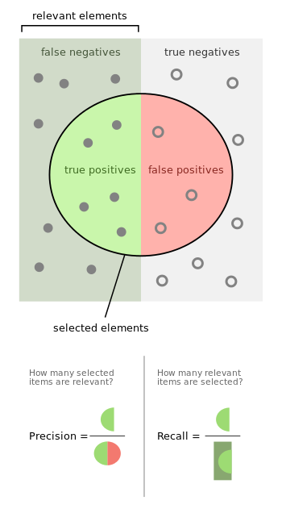
תוצאות- השוואה לGAN
מדד הRecall מתאר כמה שינויים גילה האלגוריתם מתוך כל השינויים הקיימים.
מדד הPrecision מתאר כמה מתוך השינויים שגילה האלגוריתם הינם רלונטים.
במדד הRecall התקבלנו ביצועים טובים יותר ביחס למערכת הGAN.
במדד הPrecision התקבלנו ביצועים נמוכים מעט ממערכת הGAN.
Notes:
Recall יותר חשוב מ precision טל
הפרסיזן יותר נמוך – יש יותר FP

Slide 12
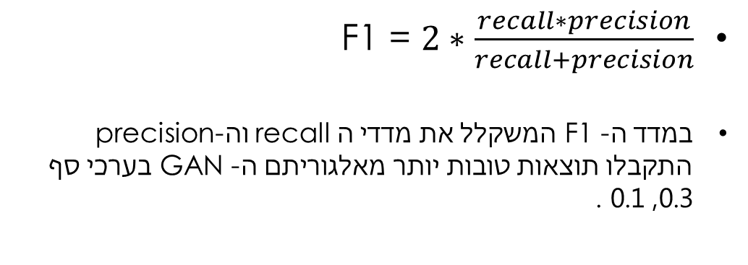
F1 - שקלול ה- Recall , Precision
F1 = $2∗\frac{recall∗precision}{recall+precision}$
במדד ה-F1 המשקלל את מדדי ה recall וה- precision התקבלו תוצאות טובות יותר מאלגוריתם ה- GAN בערכי סף 0.3, 0.1 .
Notes:
טל

Slide 13
חלק ב מטרה, בסיס נתונים
מטרה:
הפשטה של תהליך בניית בסיס הנתונים, בכך שלא יהיה צורך בייצור מפות השינויים הבינאריות המהוות את הground truth בחלק א.
בניית מסווג, ושימוש בGlobal Average Pooling על מנת לקבל את מיקומם של השינויים.
בסיס הנתונים:
52,000 צמדי תמונות לוויין, ותווית בינארית שמתארת אם היה שינוי.
40,000 צמדי תמונות עבור בסיס האימון.
12,000 צמדי תמונות עבור בחינת המודל.
התמונות התקבלנו על ידי חלוקת התמונות מבסיס הנתונים שהוצג בחלק א לתמונות בגודל 128128X פיקסלים במטרה לקבל חלקי תמונות עם ובלי שינויים.
Notes:
ענבל

Slide 14
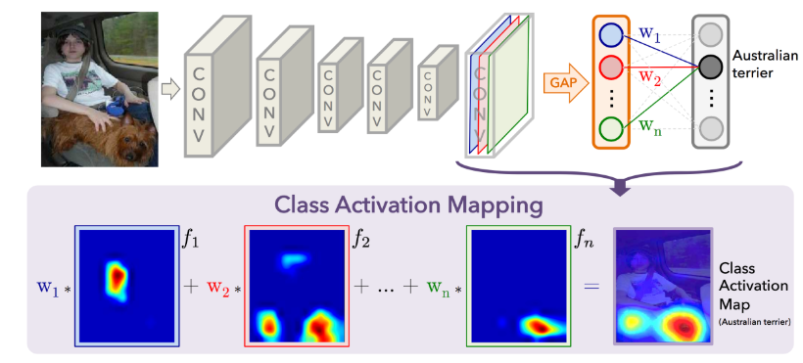
הארכיטקטורה – GAP Localization
Global Average Pooling (GAP) היא שכבה שכל channel ממירה לממוצע הפיקסלים שלו.
GAP localization היא שיטה שפותחה על מנת לזהות אובייקטים בתמונה ולמצוא את מיקומם.
מבנה הEncoder זהה למודל הקודם.
בסוף הDecoder נסיים עם תמונה בעלת 16 channels. אותם תמיר שכבת הGAP לוקטור יחיד באורך 16, אותו חיברנו בשכבת fully connected לוקטור התוצאה.
Notes:
ענבל

Slide 15
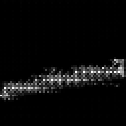
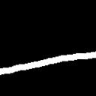
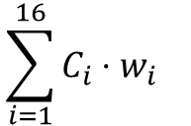
הארכיטקטורה – GAP Localization
סכמנו את 16 הchannels מהשכבה שנכנסה לשכבת הGAP כך שכל channel הוכפל במשקולת המתאימה לו משכבת הfully connected.
המשקולות מהוות מדד לחשיבות הchannel להחלטה שהתקבלה- האם היה שינוי בתמונה, או לא.
$$\sum_{i=1}^{16}{C_{i}⋅w_{i}}$$
Ground truth
Notes:
ענבל

Slide 16
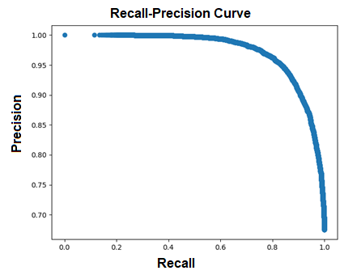
תוצאות- ביצועי המסווג
ביצועי המסווג ישפיעו באופן ישיר על היכולת של האלגוריתם לגלות את מיקומי השינויים.
ערך הסף נבחר על ידי הסתכלות בrecall precision curve, ועל ידי חיפוש ערכי הprecision והrecall שנותנים את ה F1 הגבוה ביותר.
ביצועי המסווג:
Recall=0.9, precision=0.9, threshold=0.53
Notes:
טל

Slide 17
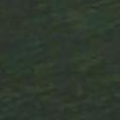
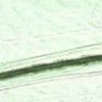
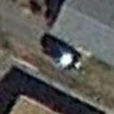
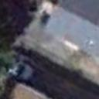
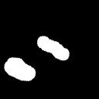
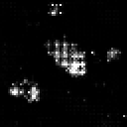
דוגמאות לתוצאות האלגוריתם
Notes:
טל

Slide 18
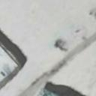
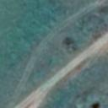
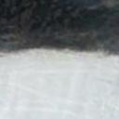
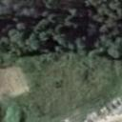
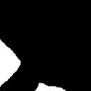
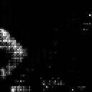
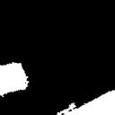
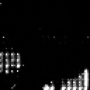
דוגמאות לתוצאות האלגוריתם
Notes:
טל

Slide 19
תוצאות- השוואה למודלים הקודמים
חישבנו recall, precision על המפות שנוצרו בחלק ב באופן זהה לחלק א.
לפי השוואה בין הGAN וחלק א לחלק ב נראה כי ביצועי האלגוריתם דומים גם בשימוש בתיוגים חלשים.
Notes:
איילת

Slide 20
F1 - שקלול ה- Recall , Precision
במדד ה-F1 התקבלו תוצאות דומות לאלגוריתם ה- GAN ולחלק א בערכי סף 0.3, 0.1 וזאת על אף השימוש בתיוגים חלשים.
Notes:
איילת

Slide 21
סיכום
ניתן לבנות מודל לגילוי שינויים בתמונות לוויין המבוסס על סגמנטציה סמנטית.
למודל הנ"ל ביצועים דומים ולעיתים אף טובים יותר ממודל הGAN במדדי הRecall, precision והF1.
ניתן לבנות מסווג לגילוי שינויים, ובעזרת שכבת Global Average Pooling לגלות את מיקומם של השינויים ובכך לחסוך את הצורך בייצירת ground truth מורכב.
ביצועי מערכת הGAP Localization דומים מאוד לביצועי המודלים האחרים הנידונו כאן במדדי הRecall, precision והF1.
Notes:
איילת

Slide 22


